Slide 1
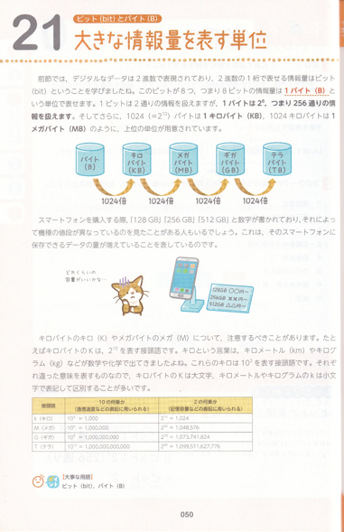
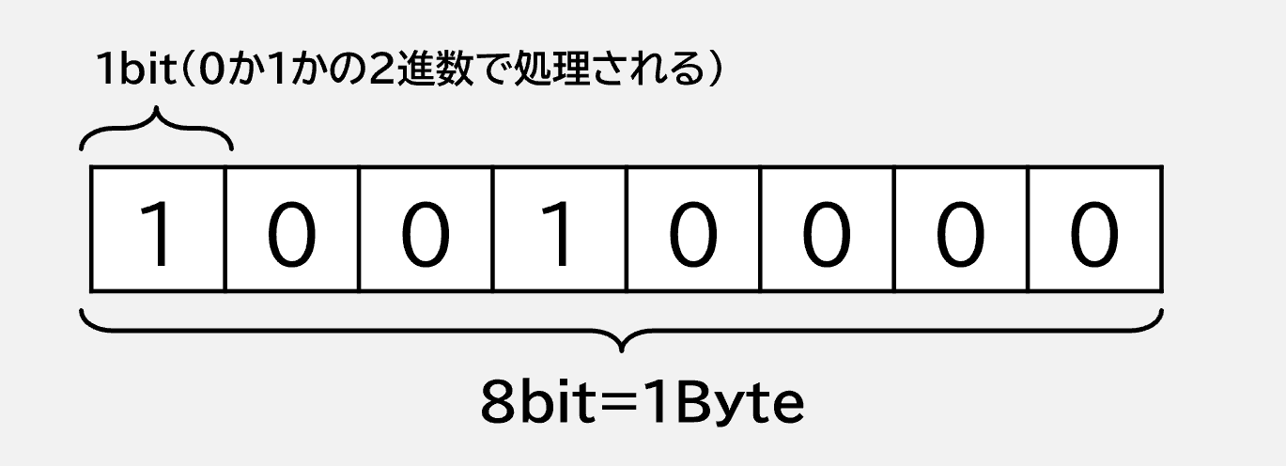
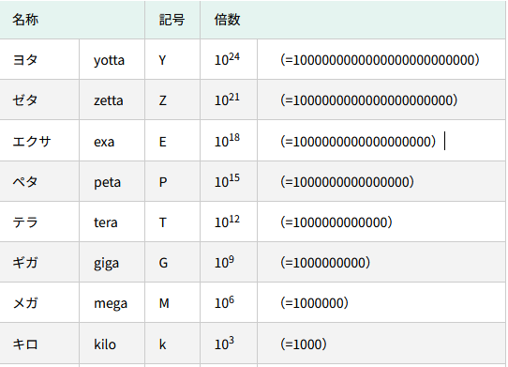
高校情報Ⅰ 解説コース
最小単位はビット
１バイト
ビット
ビット
ビット
ビット
ビット
ビット
ビット
ビット
●１０００倍ごとに言い方がある

Slide 2
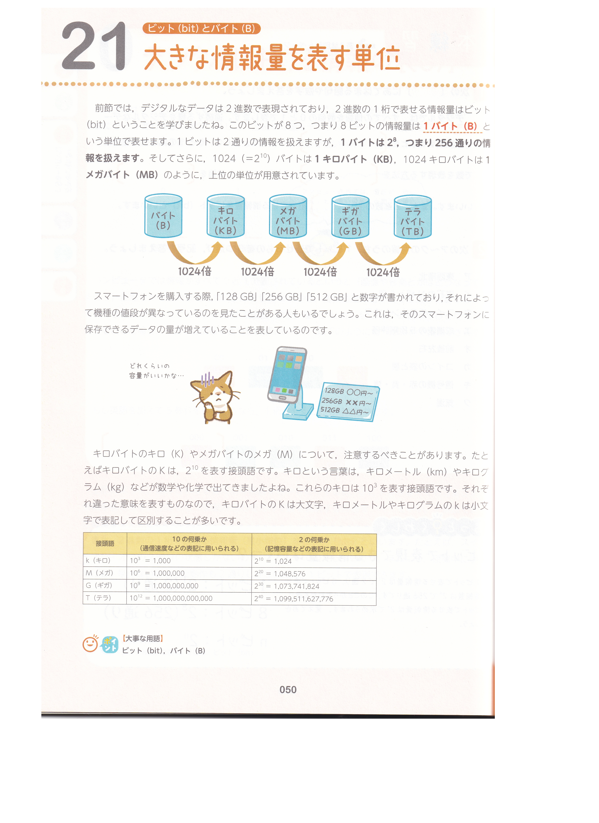
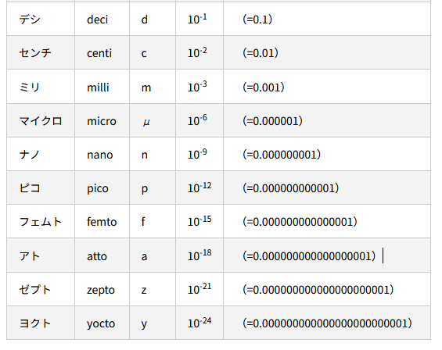

高校情報Ⅰ 解説コース
「Google（グーグル）」という名前は、
「googol（グーゴル）」という数学用語
（1の後に0が100個続く巨大な数：10の100乗）
に由来しています。
●情報（データ）の単位
ビット
０または１
バイト
８ビット
コンピュータは、２進数しか理解できない
→ なんでも２倍、２倍に
１６G → ３２G → ６４G →

